Slide 1

Öğrenci Staj Programı
Hazırlayanlar
Can ÖZTÜRK
Muhammed Emin TOMBUL
Berkay YILMAZ
Tarık KÖKSAL
Yusuf Talha KOTAN

Slide 2
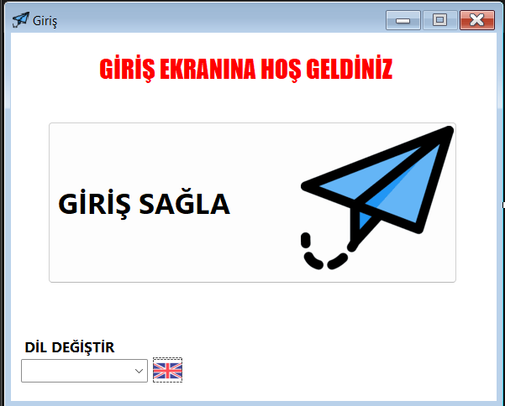
GİRİŞ PANELİ
İkona imleci götürdüğümüzde panellerin ikonları görünmektedir.
Buradan dil seçenekleri arasında tercih yapılır.

Slide 3
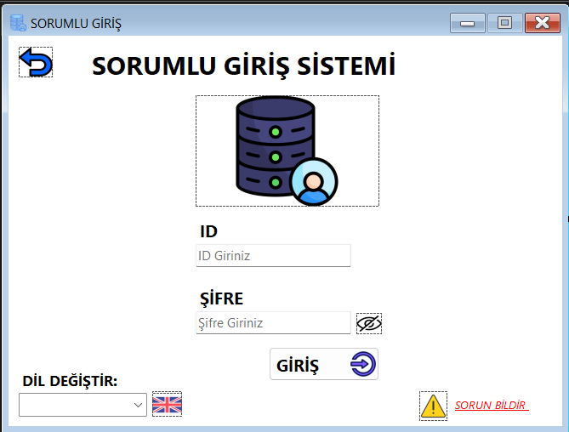
Buradaki pictureBox sayesinde bir önceki sayfaya dönüş sağlanır.
Bu panel, sistemin sorumlu giriş panelidir.
Sorumlu, id veya şifresini yanlış veya eksik girdiği takdirde sistem MessageBox üzerinden hata bildirimi gönderecektir.

Slide 4
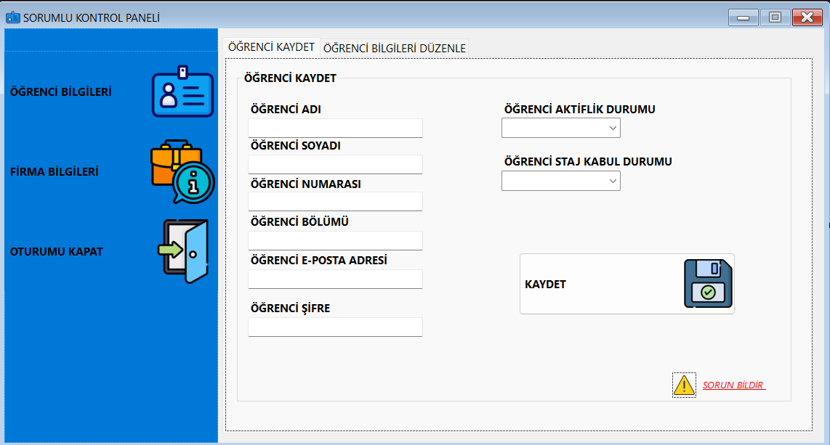
Sorumlu kişi öğrenci bilgilerini bu alanlar vasıtasıyla girmektedir.
Öğrencinin aktiflik durumu ve staj kabul durumu bu listBoxlarda gözükür.
Buradan girilen bilgiler kayıt edilir.
Sorumlu girişi yapıldıktan sonra karşımıza çıkan ekran şekildeki gibidir.

Slide 5
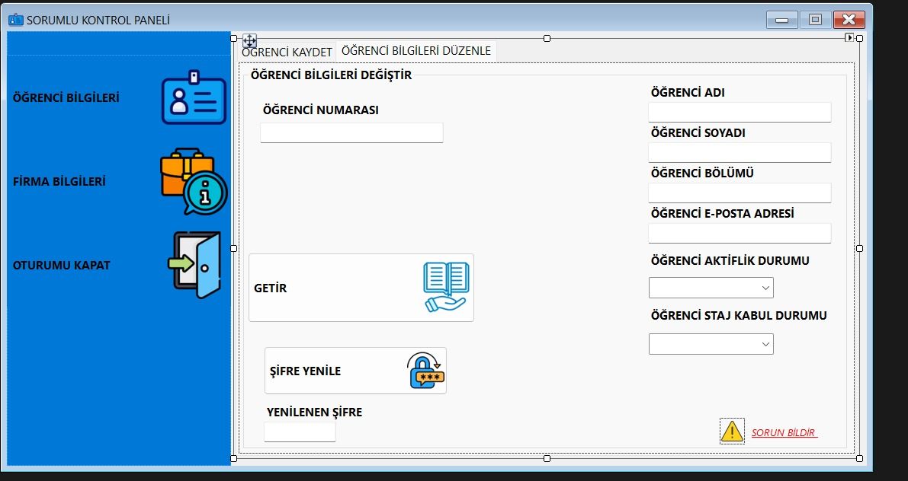
Gelen öğrencinin bilgileri burada gözükmektedir.
Öğrenci numarasının girildiği kısım
Tıklandığında öğrenci bilgilerini getirir.
Şifre yenile kısmına basılarak yeni şifre oluşturulur ve yenilenen şifre kısmında yeni şifre gözükür.

Slide 6
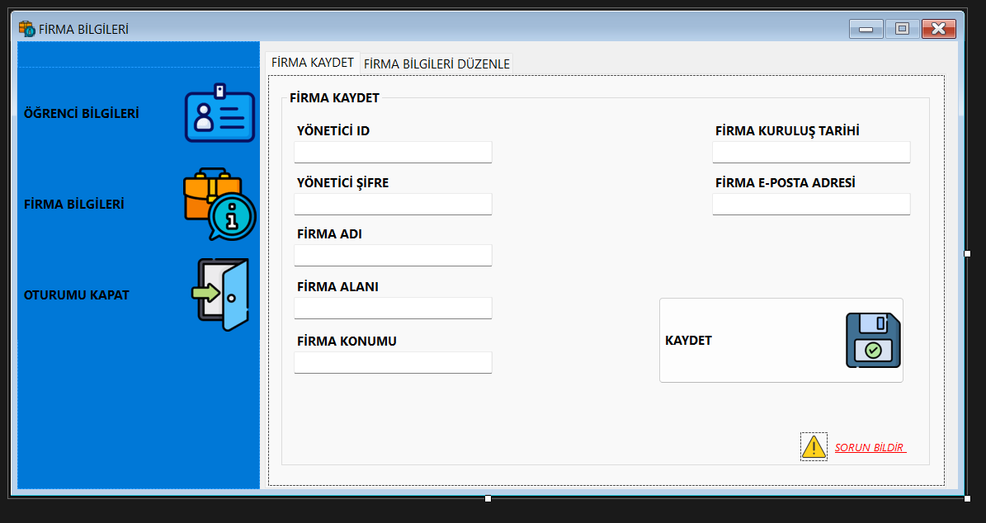
Firma bilgilerinin girildiği ekrandır.
Bilgilerin kaydedildiği butondur.

Slide 7
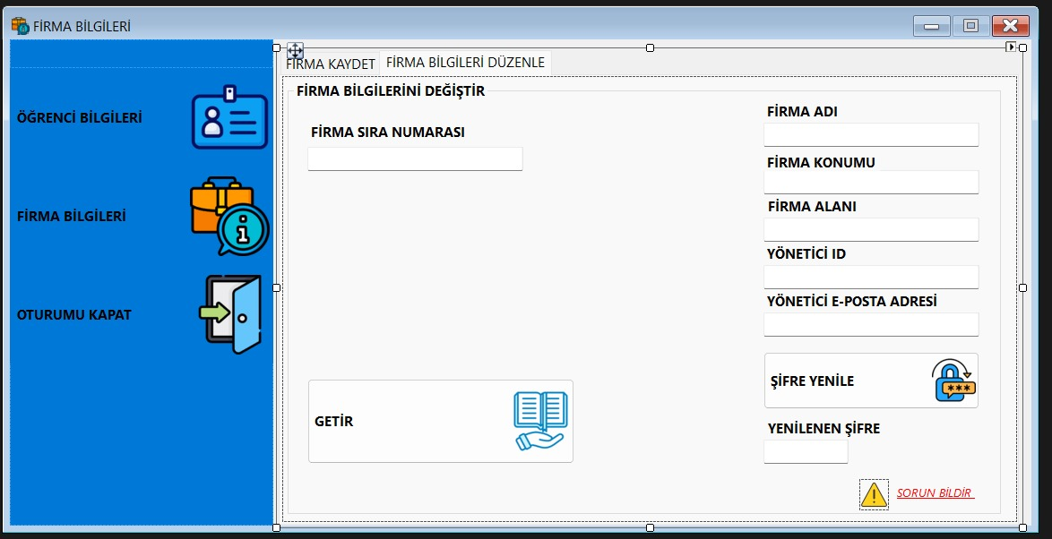
Firma numarasının girildiği kısım
Şirketin bilgileri burada gözükmektedir.
Tıklandığında şirket bilgilerini getirir.
Şifre yenile kısmına basılarak yeni şifre oluşturulur ve yenilenen şifre kısmında yeni şifre gözükür.

Slide 8
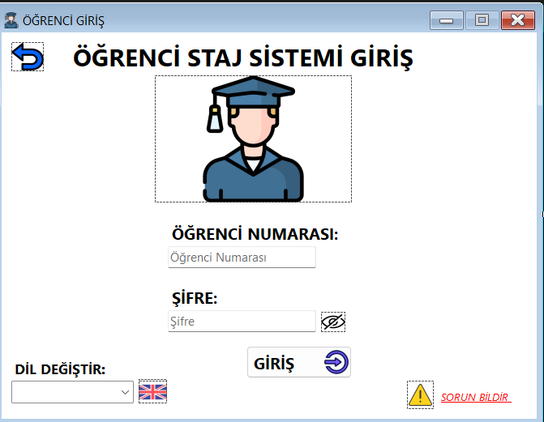
Buradan girilen şifrenin gizlenmesi veya görünür hale gelmesi sağlanır.

Slide 9
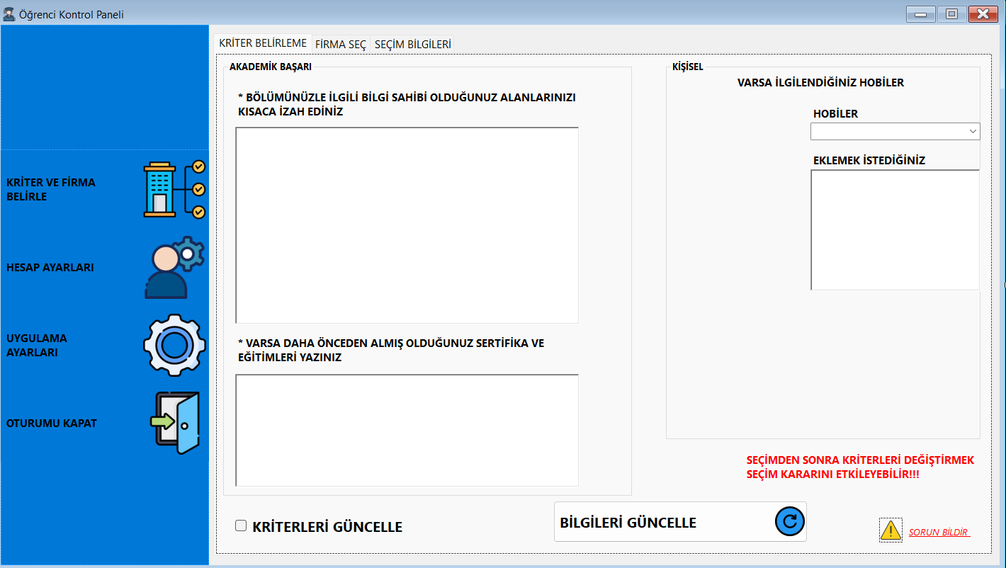
Öğrenci gerekli bilgileri doldurur.
Butona basıldığında bilgiler güncellenir.
Kutucuğun işaretlenmemesi durumunda öğrenci bilgileri güncellenmeyecektir.

Slide 10
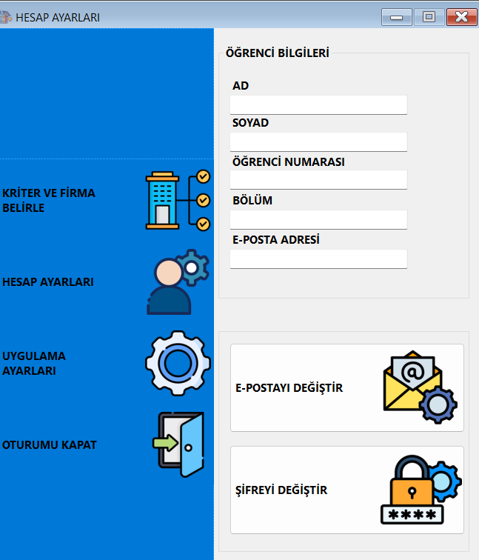
Öğrencinin kendi bilgilerinin gözüktüğü kısım.
Öğrenci dilediği takdirde e-posta ve şifre değişim ekranından yapabilmesini sağlayan butonlardır.

Slide 11
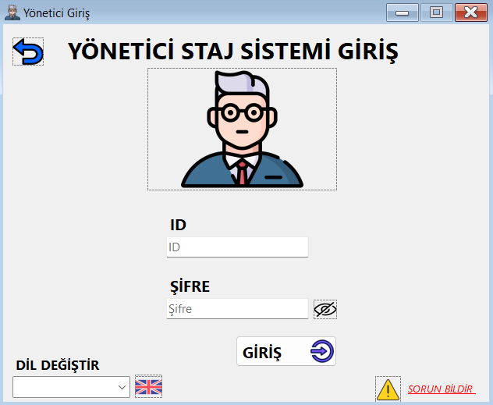
Bu panel, sistemin şirketler için giriş panelidir.
Şirket yöneticisi, id veya şifresini yanlış veya eksik girdiği takdirde sistem MessageBox üzerinden hata bildirimi gönderecektir.

Slide 12
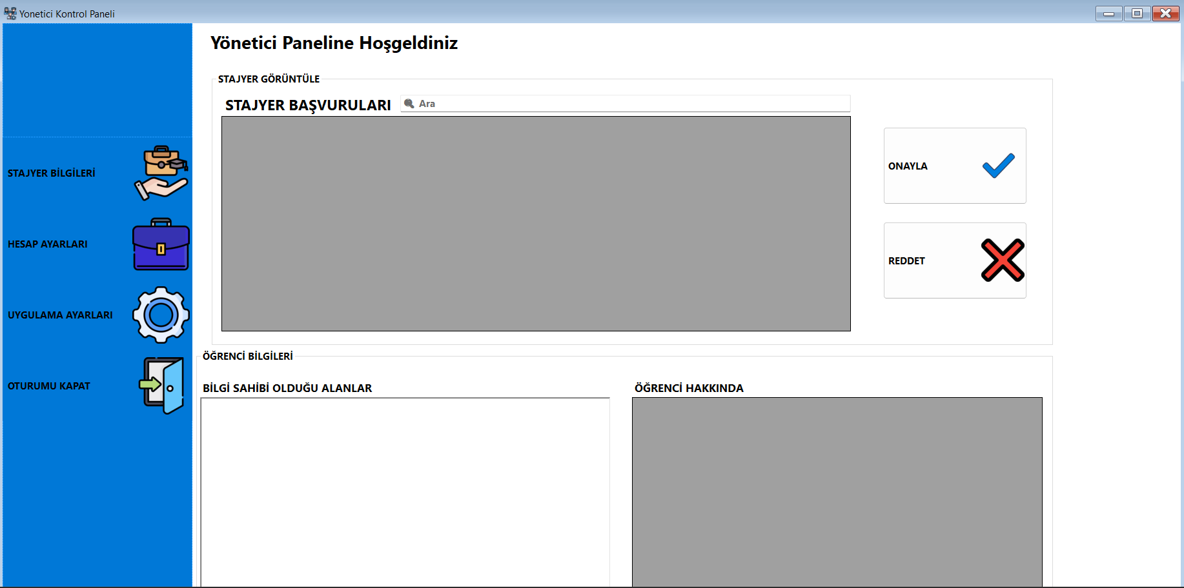
Başvuran kişiler buradaki panelde gözükmektedir.
Stajyerin kabul ya da red durumu seçilir.
Öğrenci hakkındaki bilgiler burada gözükür.

Slide 13
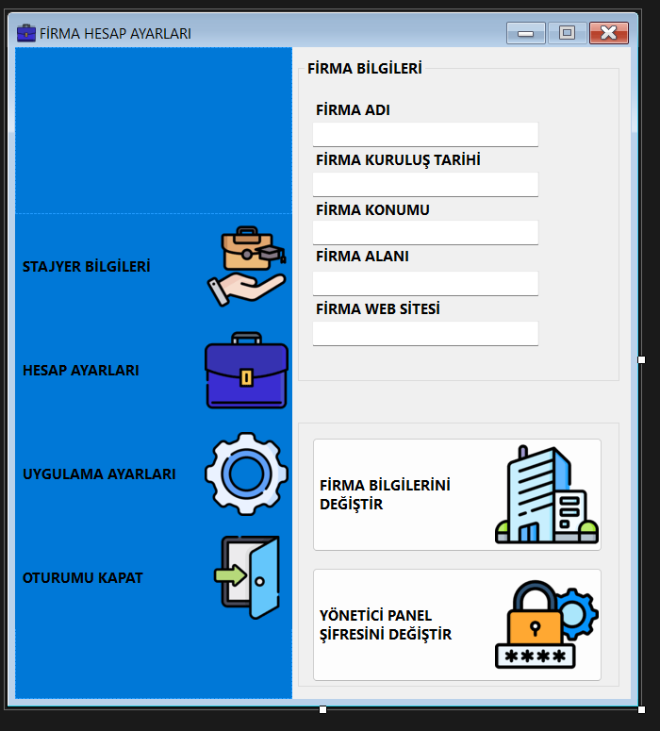
Burada şirketin bilgileri görünmektedir.
Şirket buradan bilgilerini ve şifresini değiştirebilmektedir.

Slide 14
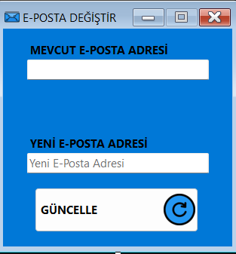
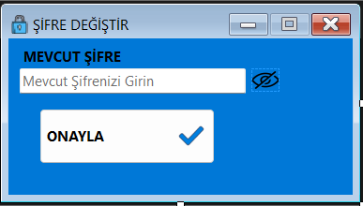
Buradan e-posta adresi değişikliği yapılır.
Buradan şifre değişikliği yapılır.

Slide 15
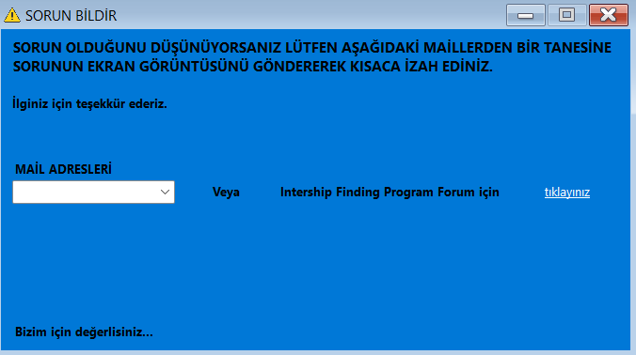
Sorunla karşılaşılması durumunda sorun bildir linkLabela basarak bu ekrana geçiş yapılır.
İşaretli noktada sistem adminlerinin mail adresleri görünmektedir ve kullanıcı burdan seçim yapabilmektedir.
Kullanıcının dilediği taktirde buradaki linke tıklayarak internet sitesindeki diğer iletişim adreslerine ulaşabilir.

